Slide 1


Slide 2
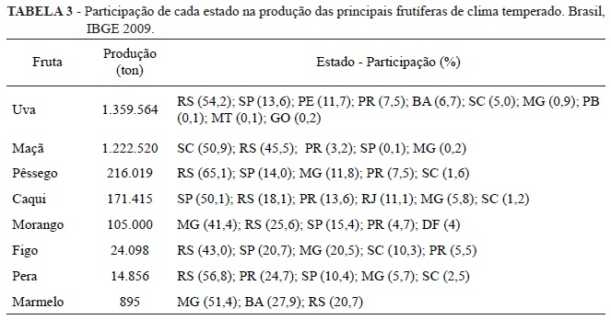
FRUTICULTURA DE CLIMA TEMPERADO NO BRASIL

Slide 3
Além do potencial do setor de derivados, dois outros despontam com amplas perspectivas de agregação de valor e diferenciação no mercado de frutas, que são os orgânicos e alimentos nutracêuticos.
Embaladas pelas tendências do consumidor, que crescentemente buscam alimentos saudáveis e decorrentes de processos de produção sustentáveis, as frutas orgânicas apresentam-se como um potencial socioeconômico relevante.
Isso porque a maioria da produção vem de pomares de pequenos produtores em sistemas intensivos em mão-de-obra, o que referencia e reforça o modelo da produção familiar.
O mercado internacional de produtos orgânicos movimentou em 2007, US$ 30 bilhões de dólares, dos quais US$ 12 bilhões só em frutas (Agronline, 2008; Sebrae, 2008).
O mercado brasileiro gira em torno de US$ 250 milhões, para a totalidade dos produtos orgânicos (frutas, vegetais e outros), cuja área cresce em média 30% ao ano, tendo alcançado em 2007, cerca de 887 mil hectares.

Slide 4
Considerando a produção orgânica na fruticultura,
a região Sul destaca-se com 45% da produção,
seguida de perto pela região Nordeste, com 42%,
sendo que a outras regiões respondem por 13% (com ênfase para o Sudeste) (Sebrae, 2008).
A produção de frutas orgânicas ocupa cerca de 26% da área plantada com orgânicos no Brasil (O Povo, 2008).
O preço é um dos maiores entraves para a produção orgânica no País, sendo que 70% destinam-se à exportação.
O potencial da fruticultura orgânica brasileira, entretanto, não está ainda
cristalizado num mercado regular.
As flutuações na oferta e a diversidade de padrões e de preços, aliados à falta de um mix que garanta hábitos regulares do consumidor e políticas comerciais definidas pelas estruturas de varejo, tudo isso associado à baixa escala da oferta, constituem gargalos para desenvolvimento pleno da produção orgânica no mercado brasileiro.
Embora a produção orgânica cresça a taxas entre 30 e 40% ao ano, nesse mercado, as frutas e hortaliças orgânicas representavam um nicho de apenas 2% do total comercializado no varejo em 2001 (Agrianual, 2001).

Slide 5
Fazenda da Amway Nutrilite do Brasil, em Ubajara(CE), considerada a maior área de acerola orgânica do mundo, com 200 hectares da fruta, além de 75 hectares de coco, 40 hectares de maracujá, 6 hectares de caju, 1,5 hectares de goiaba, além de 2 hectares de ervas medicinais.
a acerola, colhida ainda verde, é concentrada e transformada em acerola em pó e exportada para a matriz da empresa, nos Estados Unidos.
A polpa de goiaba segue também para aquele país, sendo que a polpa ou o concentrado de maracujá destina-se à Europa.
https://www.youtube.com/watch?v=fudRZ60TRdY

Slide 6
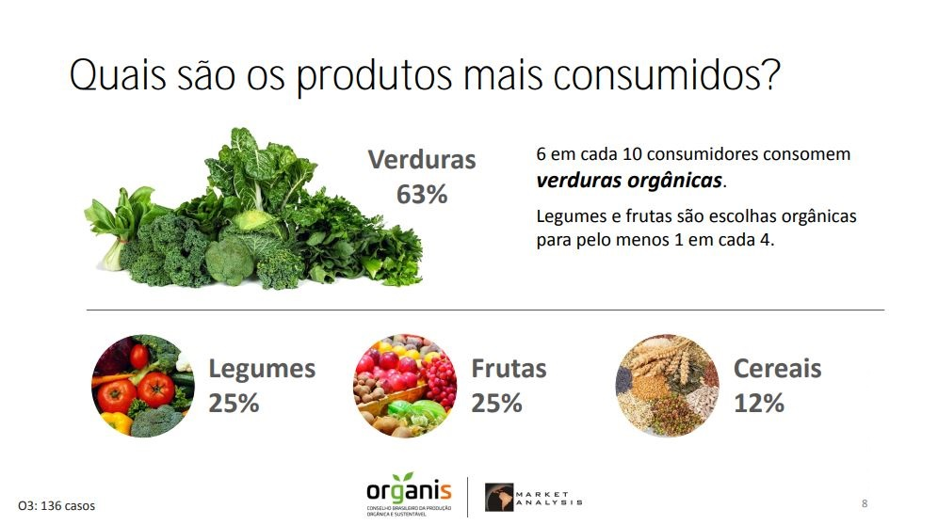
https://blogs.canalrural.uol.com.br/danieldias/2016/06/10/agricultura-organica-no-brasil-esta-crescendo-30-ao-ano-e-movimentando-r25-bilhoes-vejam-as-oportunidades/

Slide 7
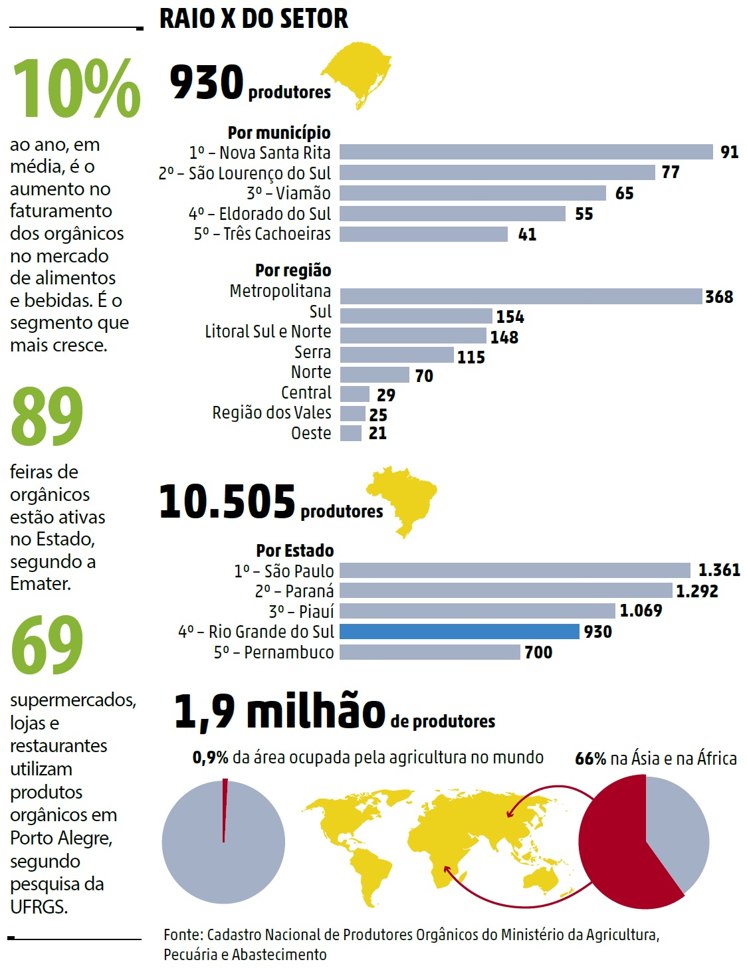

Slide 8
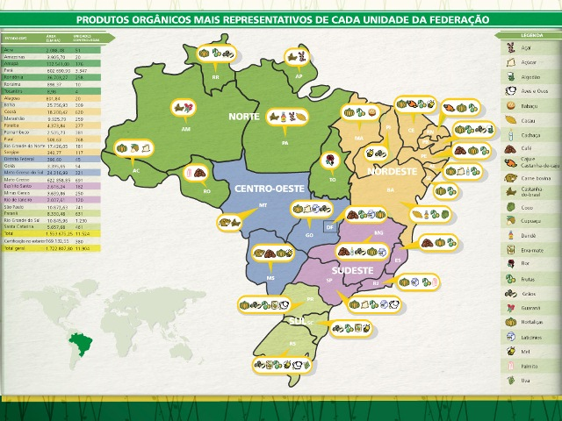

Slide 9
























Slide 10
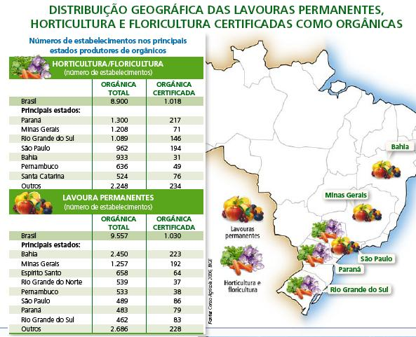

Slide 11
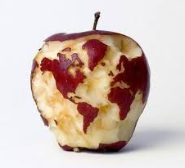
PANORAMA DA FRUTICULTURA BRASILEIRA E CATARINENSE
PROFESSOR: Roberto A. Komatsu

Slide 12
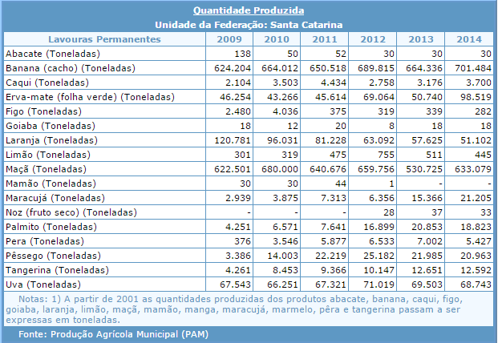
http://www.sidra.ibge.gov.br/bda/agric/default.asp?t=2&z=t&o=11&u1=1&u3=1&u4=1&u5=1&u6=1&u2=31

Slide 13
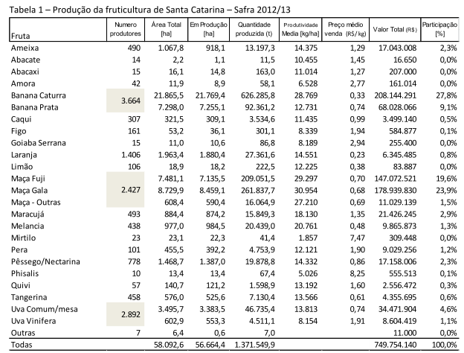

Slide 14
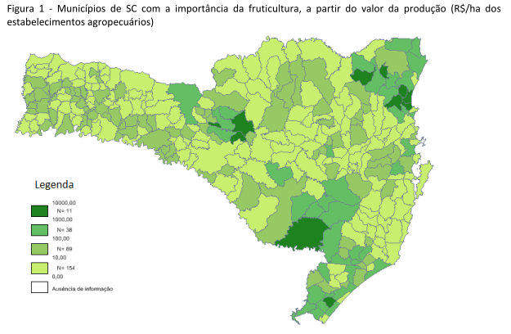

Slide 15
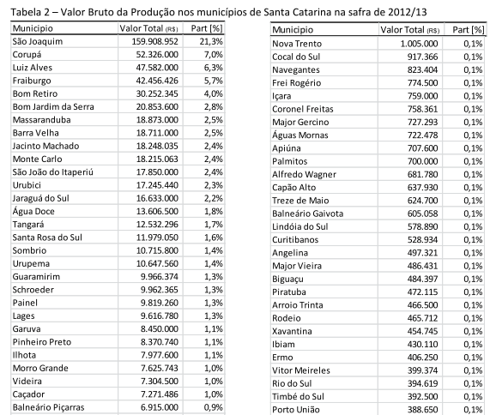

Slide 16
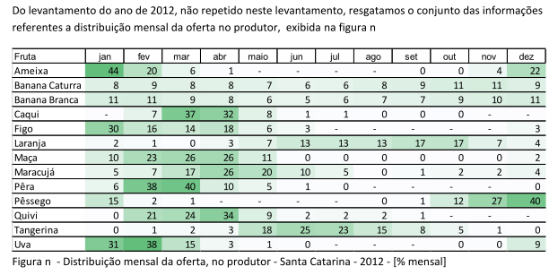

Slide 17
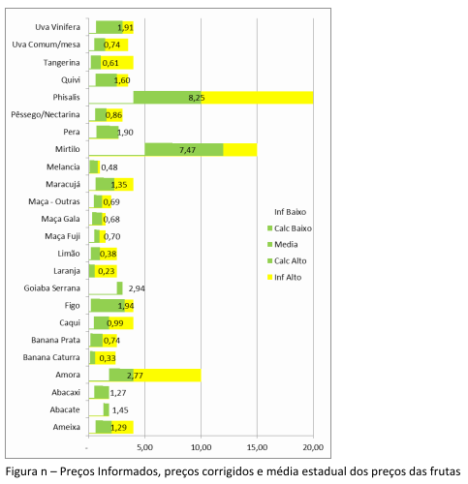

Slide 18
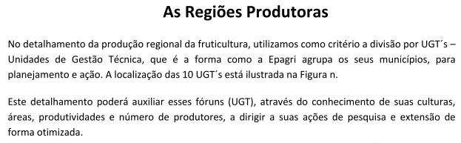
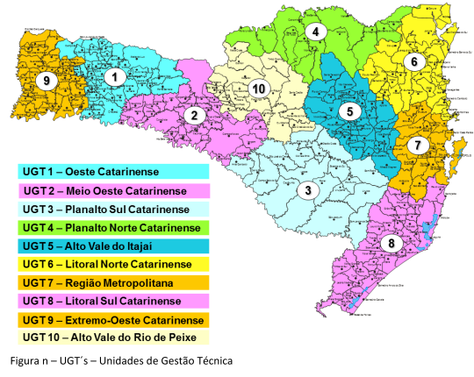

Slide 19
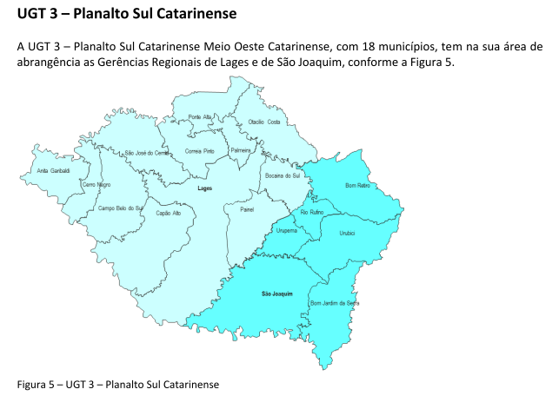

Slide 20
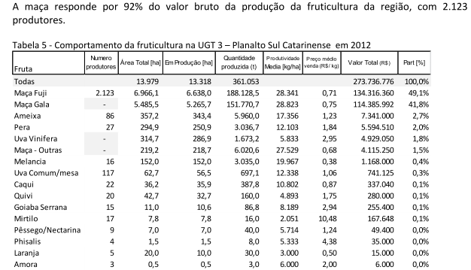

Slide 21
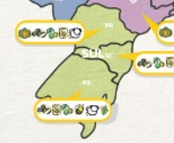
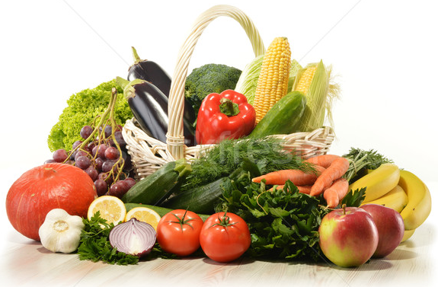
?
Produção orgânica na agricultura familiar de Santa Catarina

Slide 22
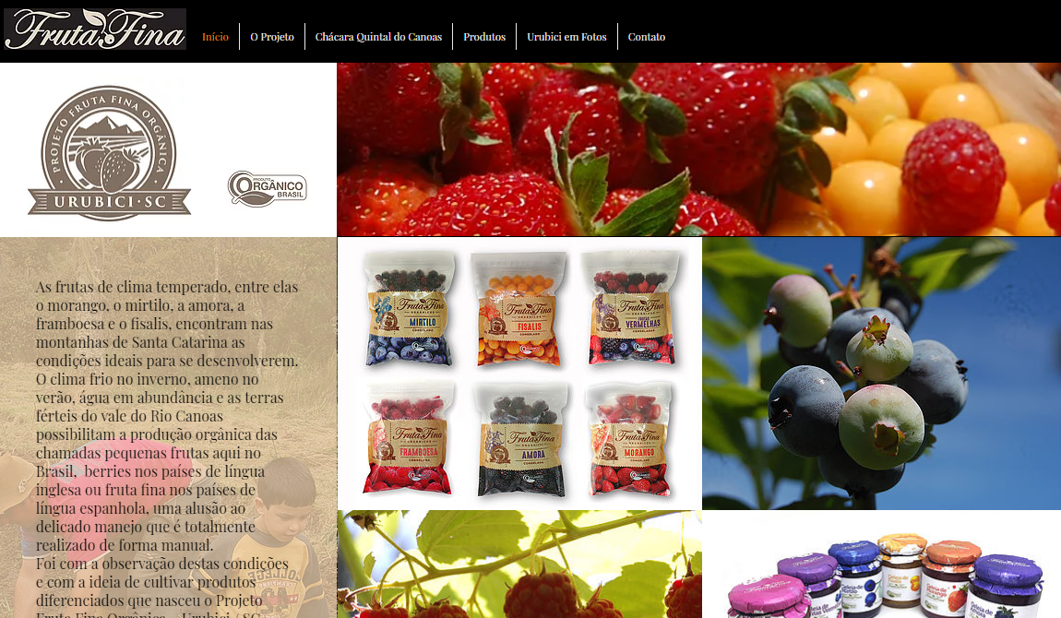

Slide 23
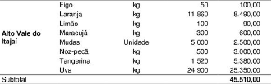
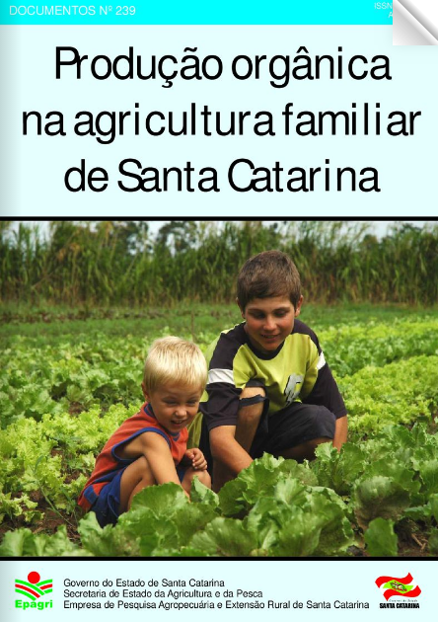
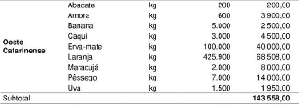
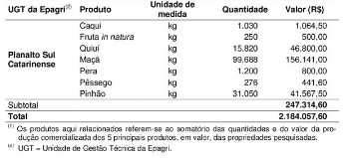
http://www.youblisher.com/p/437875-Producao-organica-na-agricultura-familiar-de-Santa-Catarina/

Slide 24
